Slide 1

Доброволец
Школьный отряд волонтеров
МОАУ «СОШ № 6 г. Орска»

Slide 2
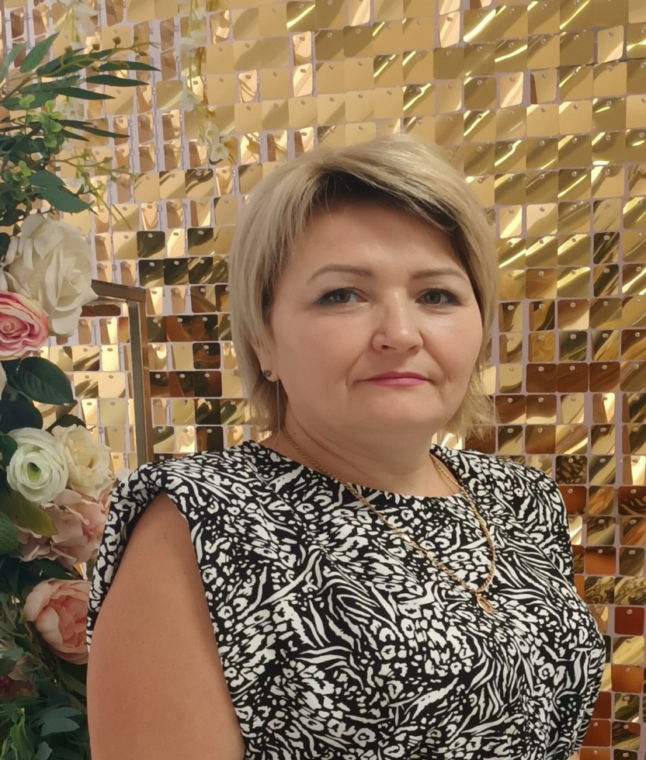
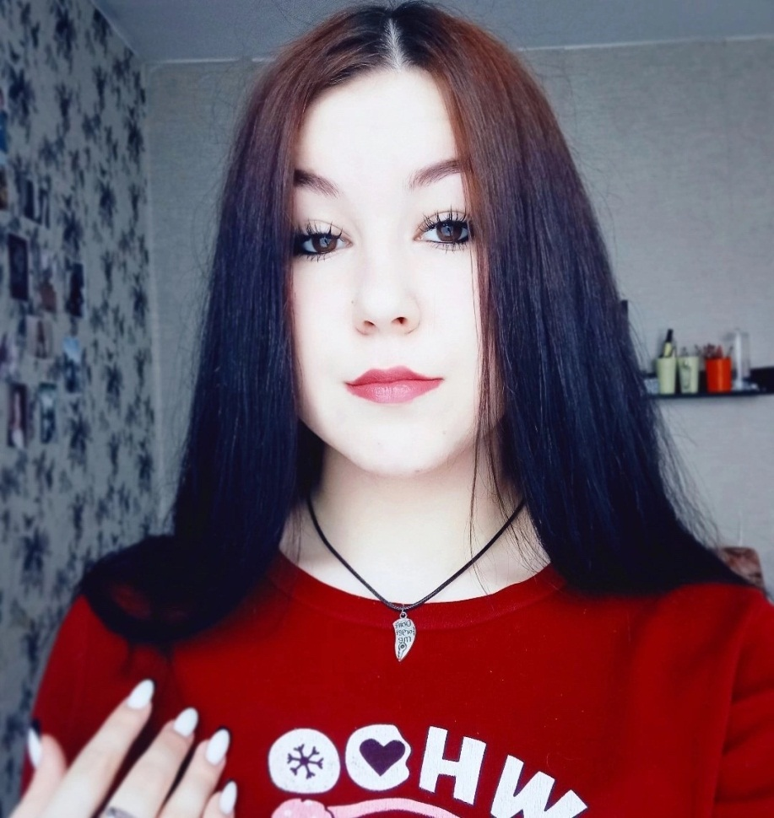
Руководитель отряда Чуркина Наталья Николаевна
Командир отряда
Сайфулина Вилина Вадимовна

Slide 3
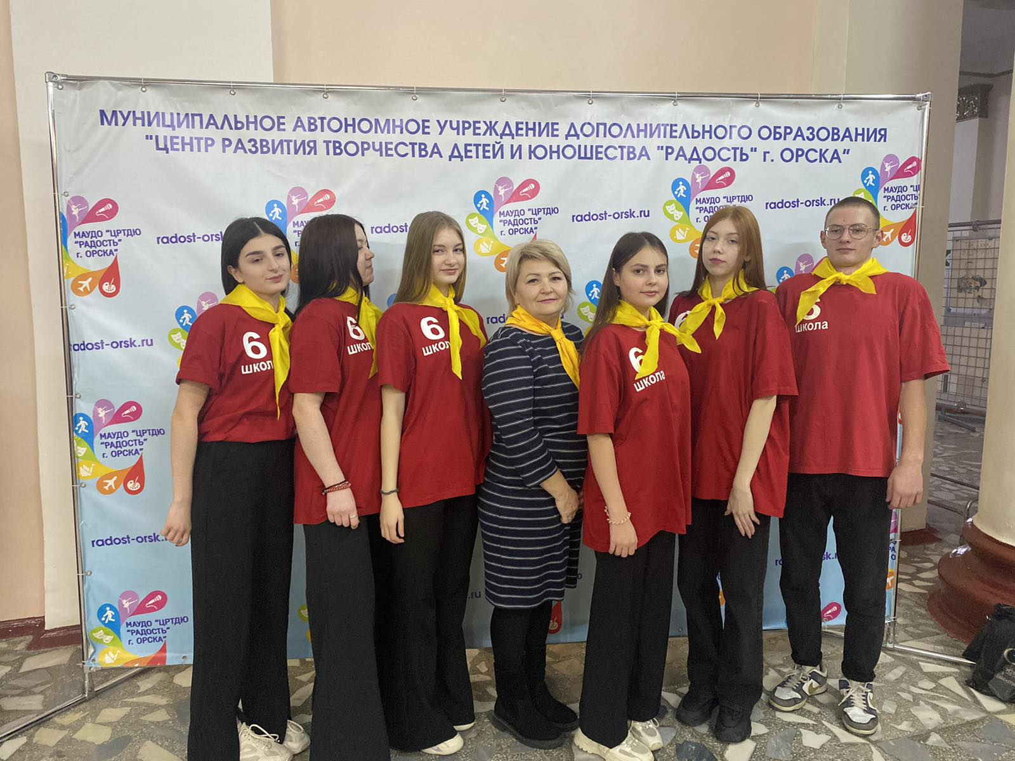
Лидеры отряда «Доброволец»

Slide 4
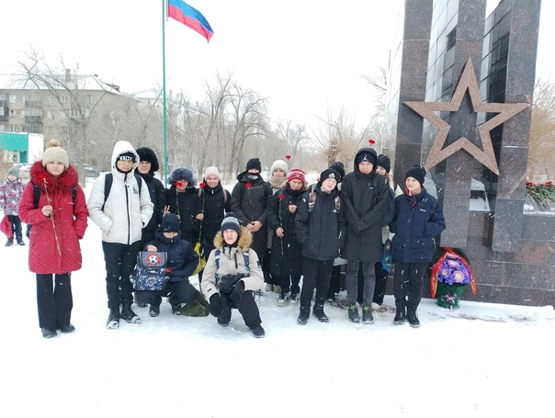
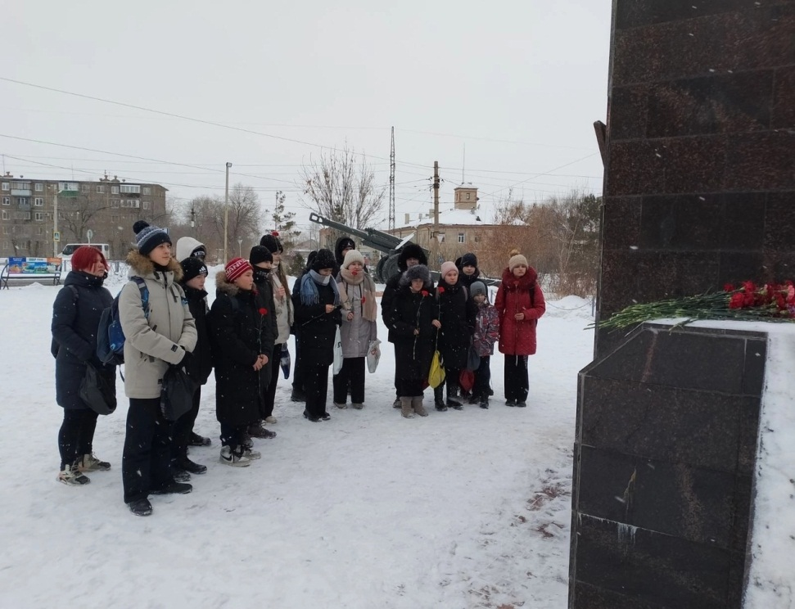
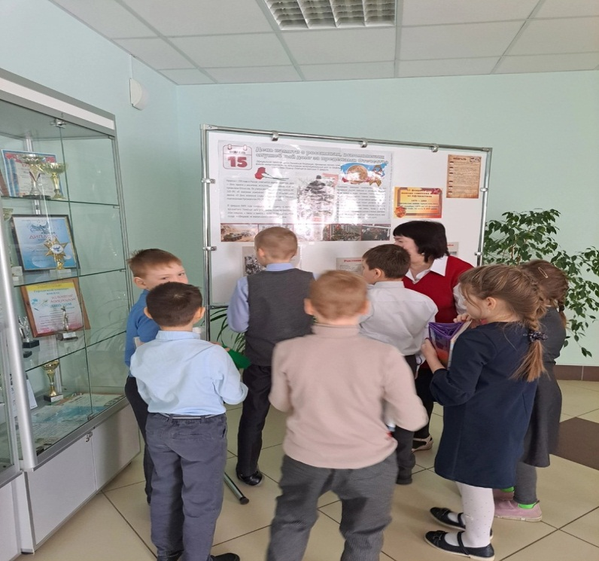
15.02
15.02 День памяти воинов- интернационалистов

Slide 5
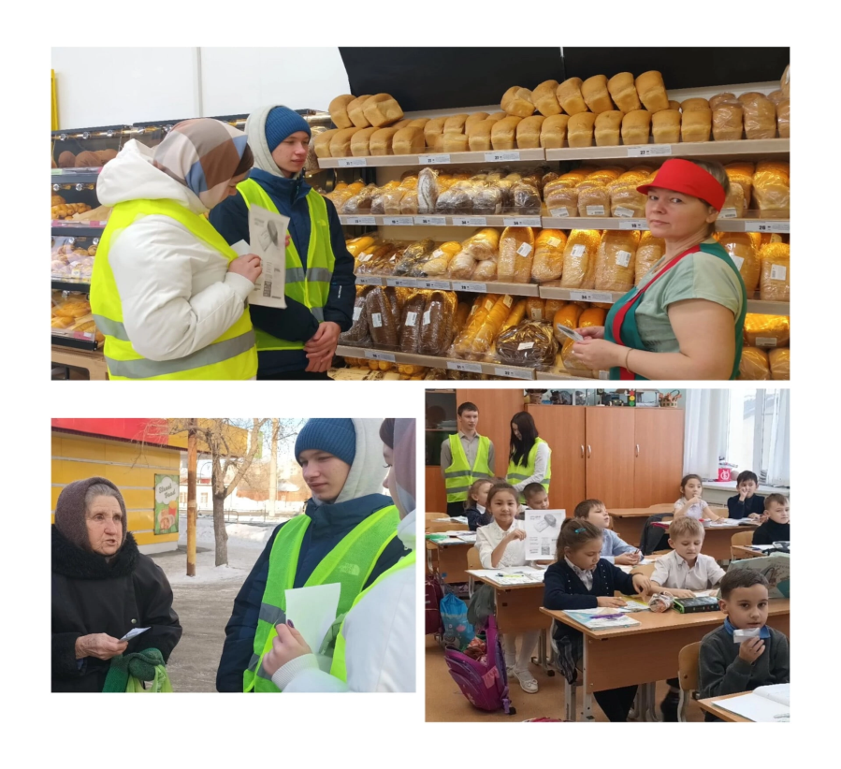
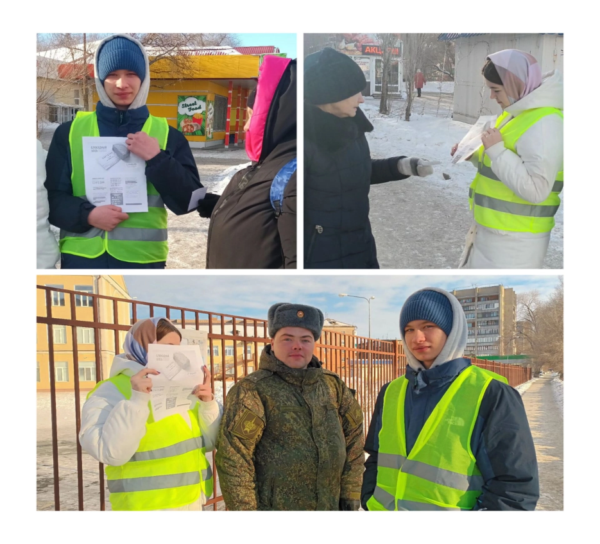
Акция памяти
«Блокадный хлеб
18.01-27.01»

Slide 6
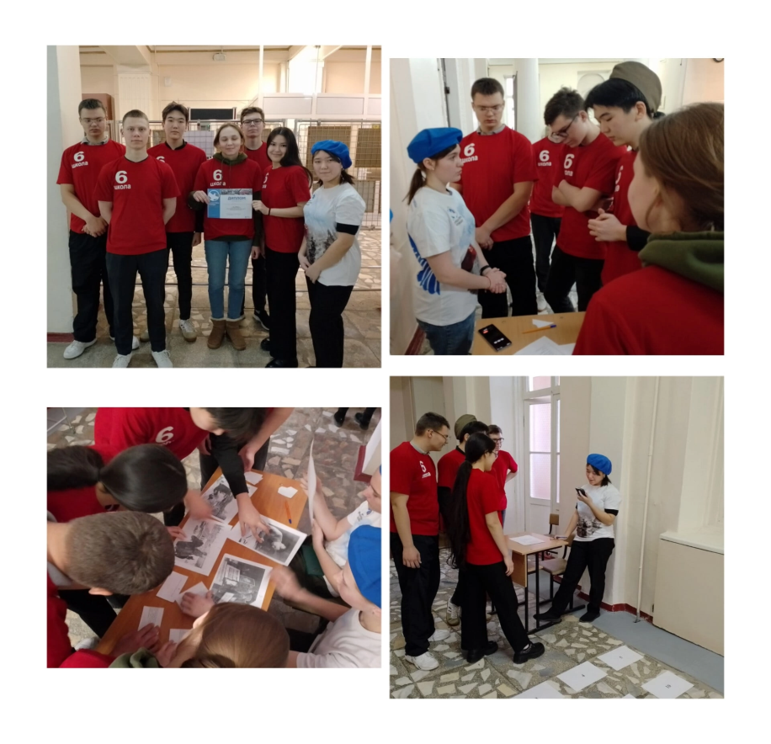
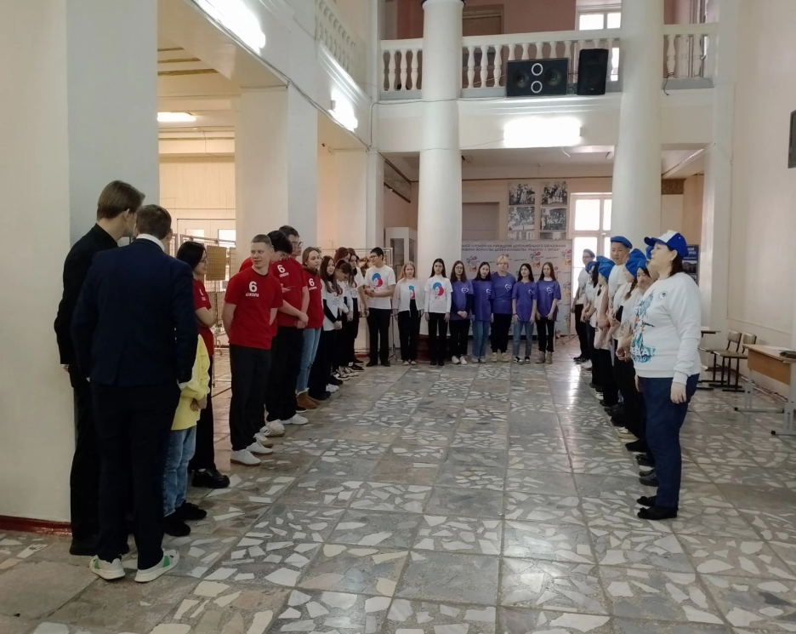
Всероссийский квест
« Блокада Ленинграда»
18.01-27.01

Slide 7
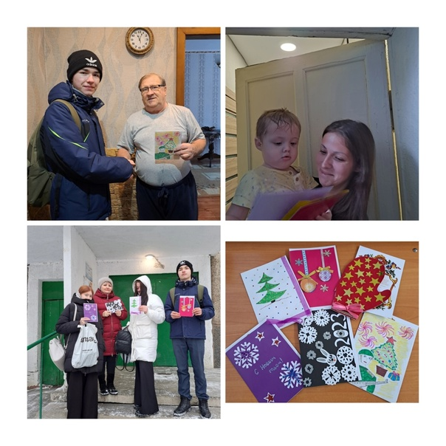
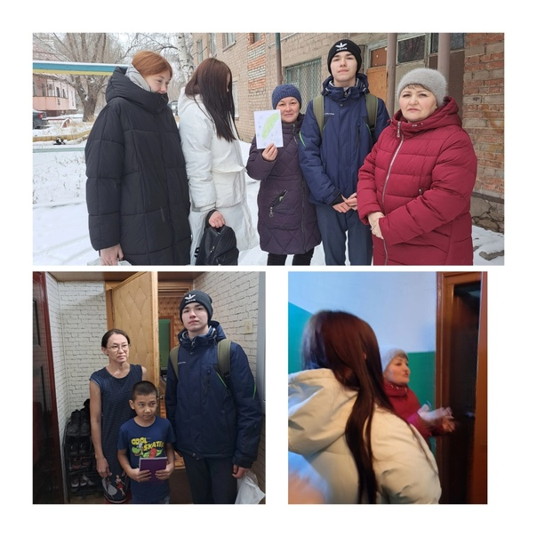
Новогодняя открытка для семей защитника Родины
18.01-27.01

Slide 8
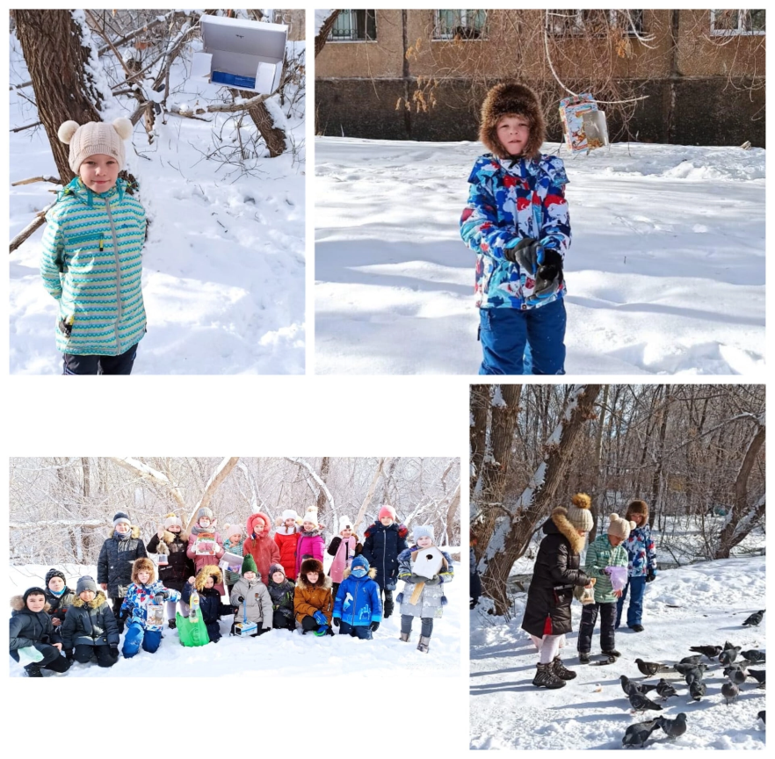
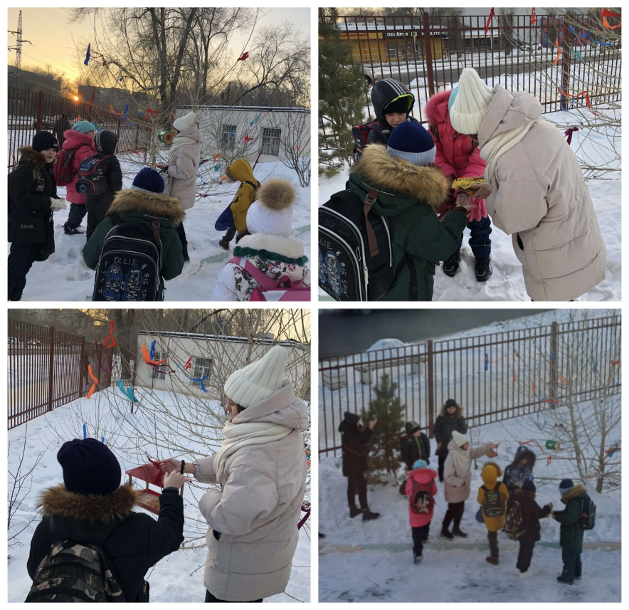
Покорми птиц зимой
9.01-30.04

Slide 9
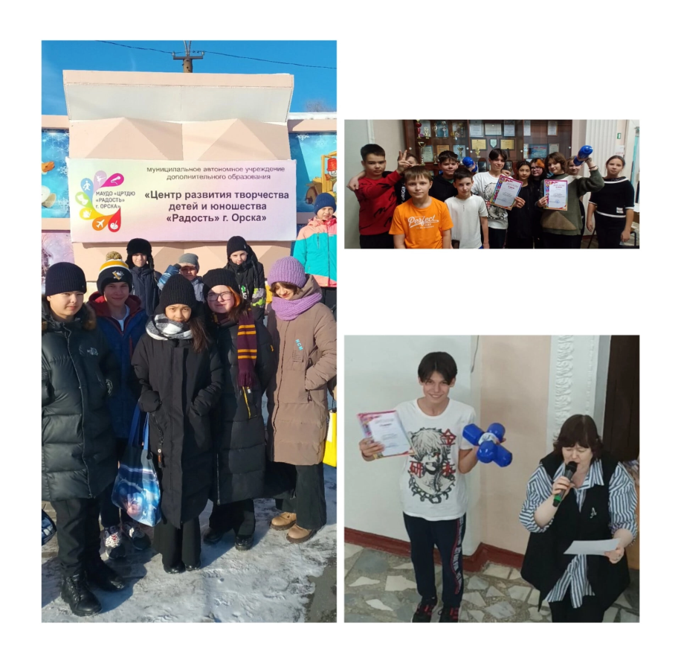
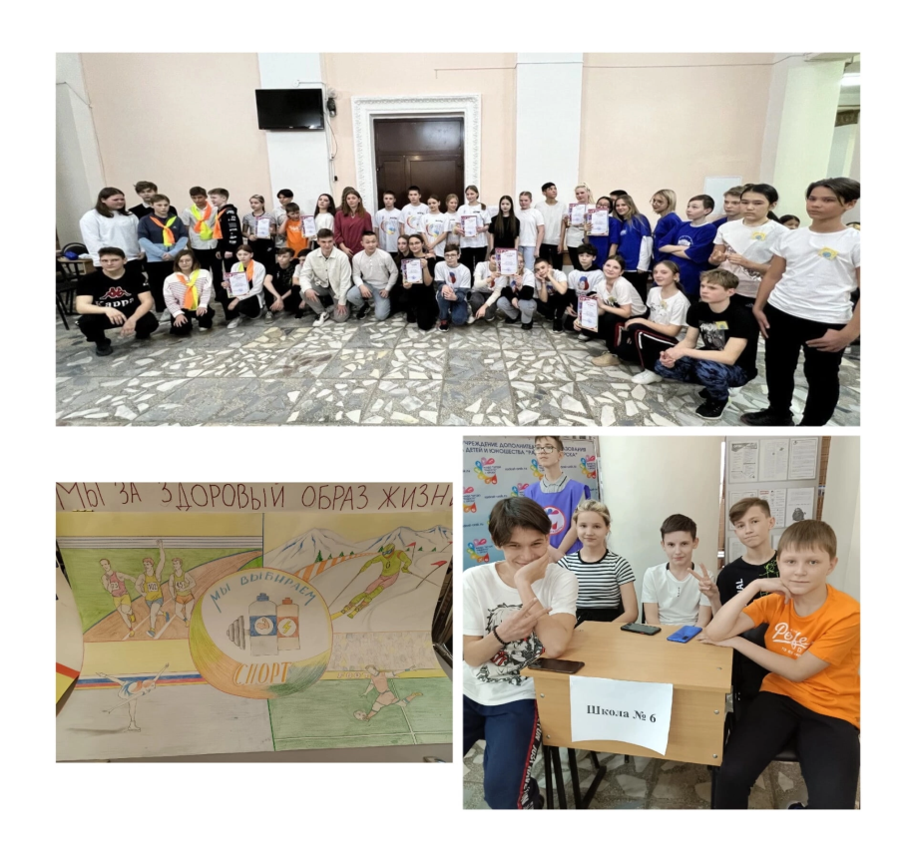
Спорт - альтернатива пагубным привычкам
18.01-19.01

Slide 10
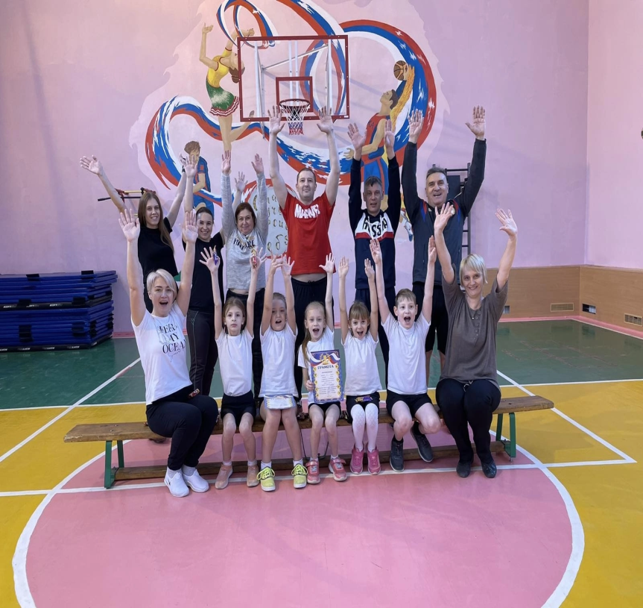
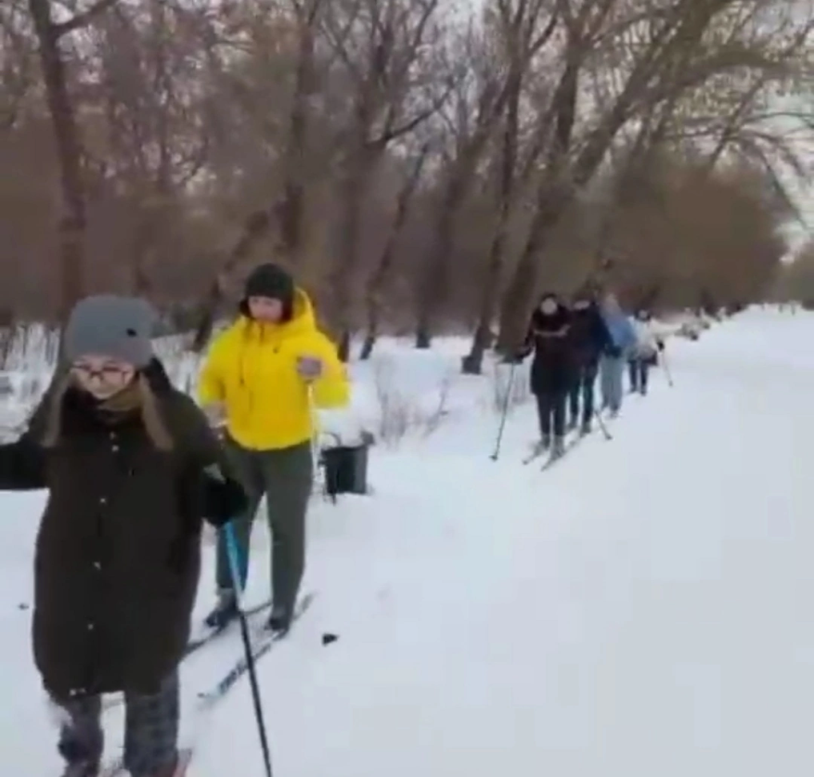
Наши волонтеры весело проводят каникулы

Slide 11
Благодарим за внимание!

